Slide 1
第二章上机
表格基础

Slide 2

相关回顾
表格的基本结构
<TABLE>标签、<TR>标签 、<TD>标签
colspan属性、rowspan属性

Slide 3
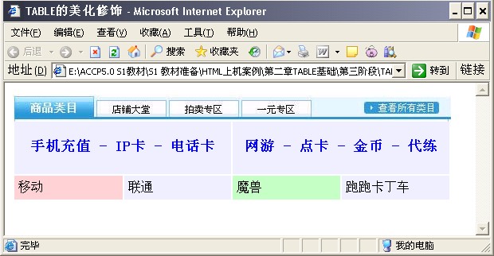
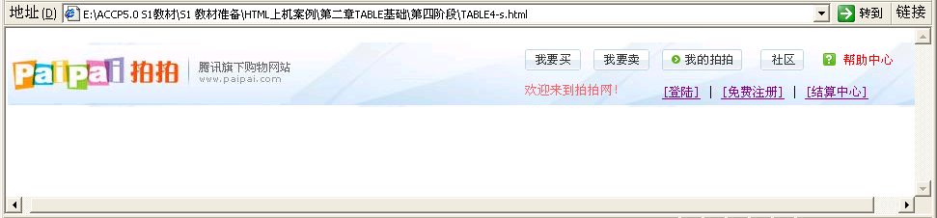
上机目标
实现跨行跨列的复杂表格
能够对表格进行美化修饰
教员讲解上机目标

Slide 4
训练技能点
会使用 <TABLE> 、<TR> 、<TD>
会使用align、bgcolor 、 background
会使用colspan 、 rowspan

Slide 5

阶段1
训练要点：
  1、表格的基本结构
  2、能够创建跨行跨列的表格

Slide 6
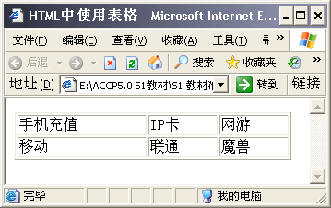
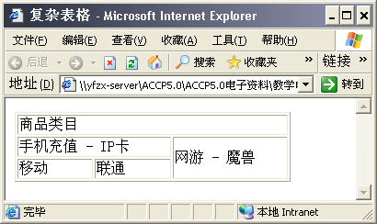
阶段1
需求说明：使用记事本创建表格。
简单的表格,
两行三列
跨行跨列的复杂表格

Slide 7
阶段1
简单表格代码示例
复杂表格代码示例
实现思路和关键代码：
  表格的基本结构
  实现表格跨行，跨列的属性
讲解实现思路和关键代码
完成时间：20分钟

Slide 8

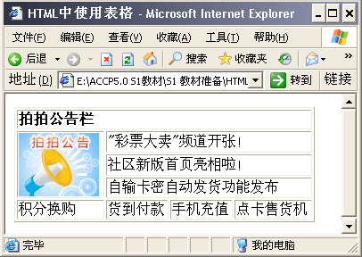
阶段2
规范代码示例
需求说明图示：通过手写记事本实现拍拍公告栏
通过跨行跨列的复杂表格实现的公告栏
完成时间：20分钟
讲解需求说明

Slide 9
共性问题讲解
共性问题集中讲解
常见调试问题及解决办法
代码规范问题
Notes:
超过3名学员提问 或 编码过程中遇到的问题需要集中讲解。

Slide 10
阶段3
规范代码示例
训练要点：
1、表格尺寸的修饰
2、表格边框的修饰
3、表格背景的修饰
4、表格填充
需求说明：
background背景图片
<FONT>文字显示
bgcolor背景颜色
讲解需求说明
完成时间：20分钟

Slide 11
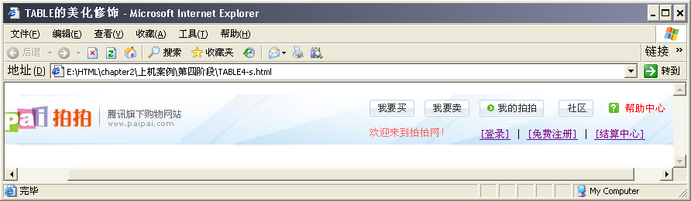
阶段4
规范代码示例
需求说明：手写记事本实现下图所示内容
使用复杂表格实现的效果
讲解需求说明
完成时间：20分钟

Slide 12
共性问题讲解
共性问题集中讲解
常见调试问题及解决办法
代码规范问题
Notes:
超过3名学员提问 或 编码过程中遇到的问题需要集中讲解。

Slide 13
总结
课堂总结

Slide 14
作业
课后作业
  必做
    教员备课时在此添加内容
  选做
    教员备课时在此添加内容
  提交时间：xxx
  提交形式：xxx
预习作业
  背诵英文单词
  教员备课时在此添加内容
Notes:
作业分为课后作业和预习作业两部分。
1. 课后作业又分为必做部分和选择部分，请各位老师根据授课学员实际水平安排相应的作业。
其中：
（1）必做部分要求全体学员课后必须完成提交的作业；
（2）选择部分是针对学习能力较强的学员在完成了必做部分作业之后，要求完成的作业。
2. 预习作业
理论课预习作业包括了英文单词背诵和下一章节理论课教学内容的预习；
上机课预习作业包括了下一章节上机课教学内容的预习。

Slide 15



